Slide 1



Projeto em Power BI para análise de Vendas em diferentes segmentos
View in Power BI
View in Power BI

Slide 2
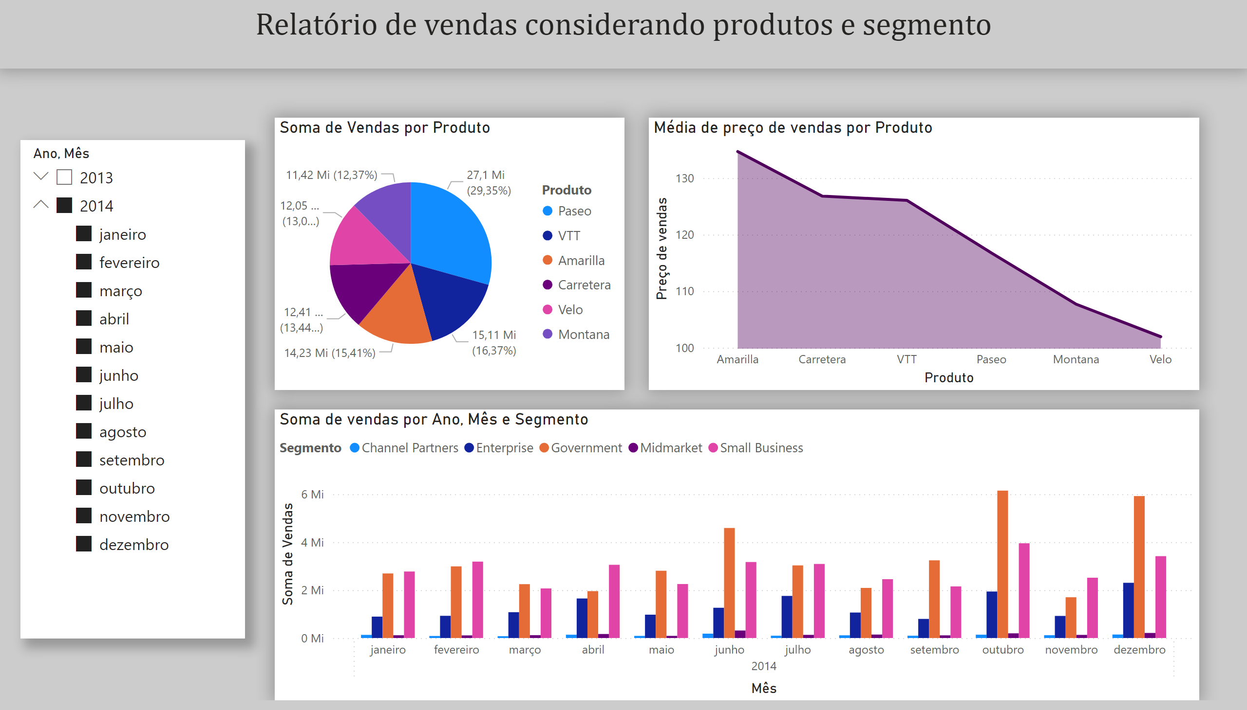
Notes:
Soma de Vendas por Produto
No alt text provided
Soma de vendas por Ano, Mês e Segmento
No alt text provided
slicer
No alt text provided
Média de preço de vendas por Produto
No alt text provided
textbox
No alt text provided

Slide 3
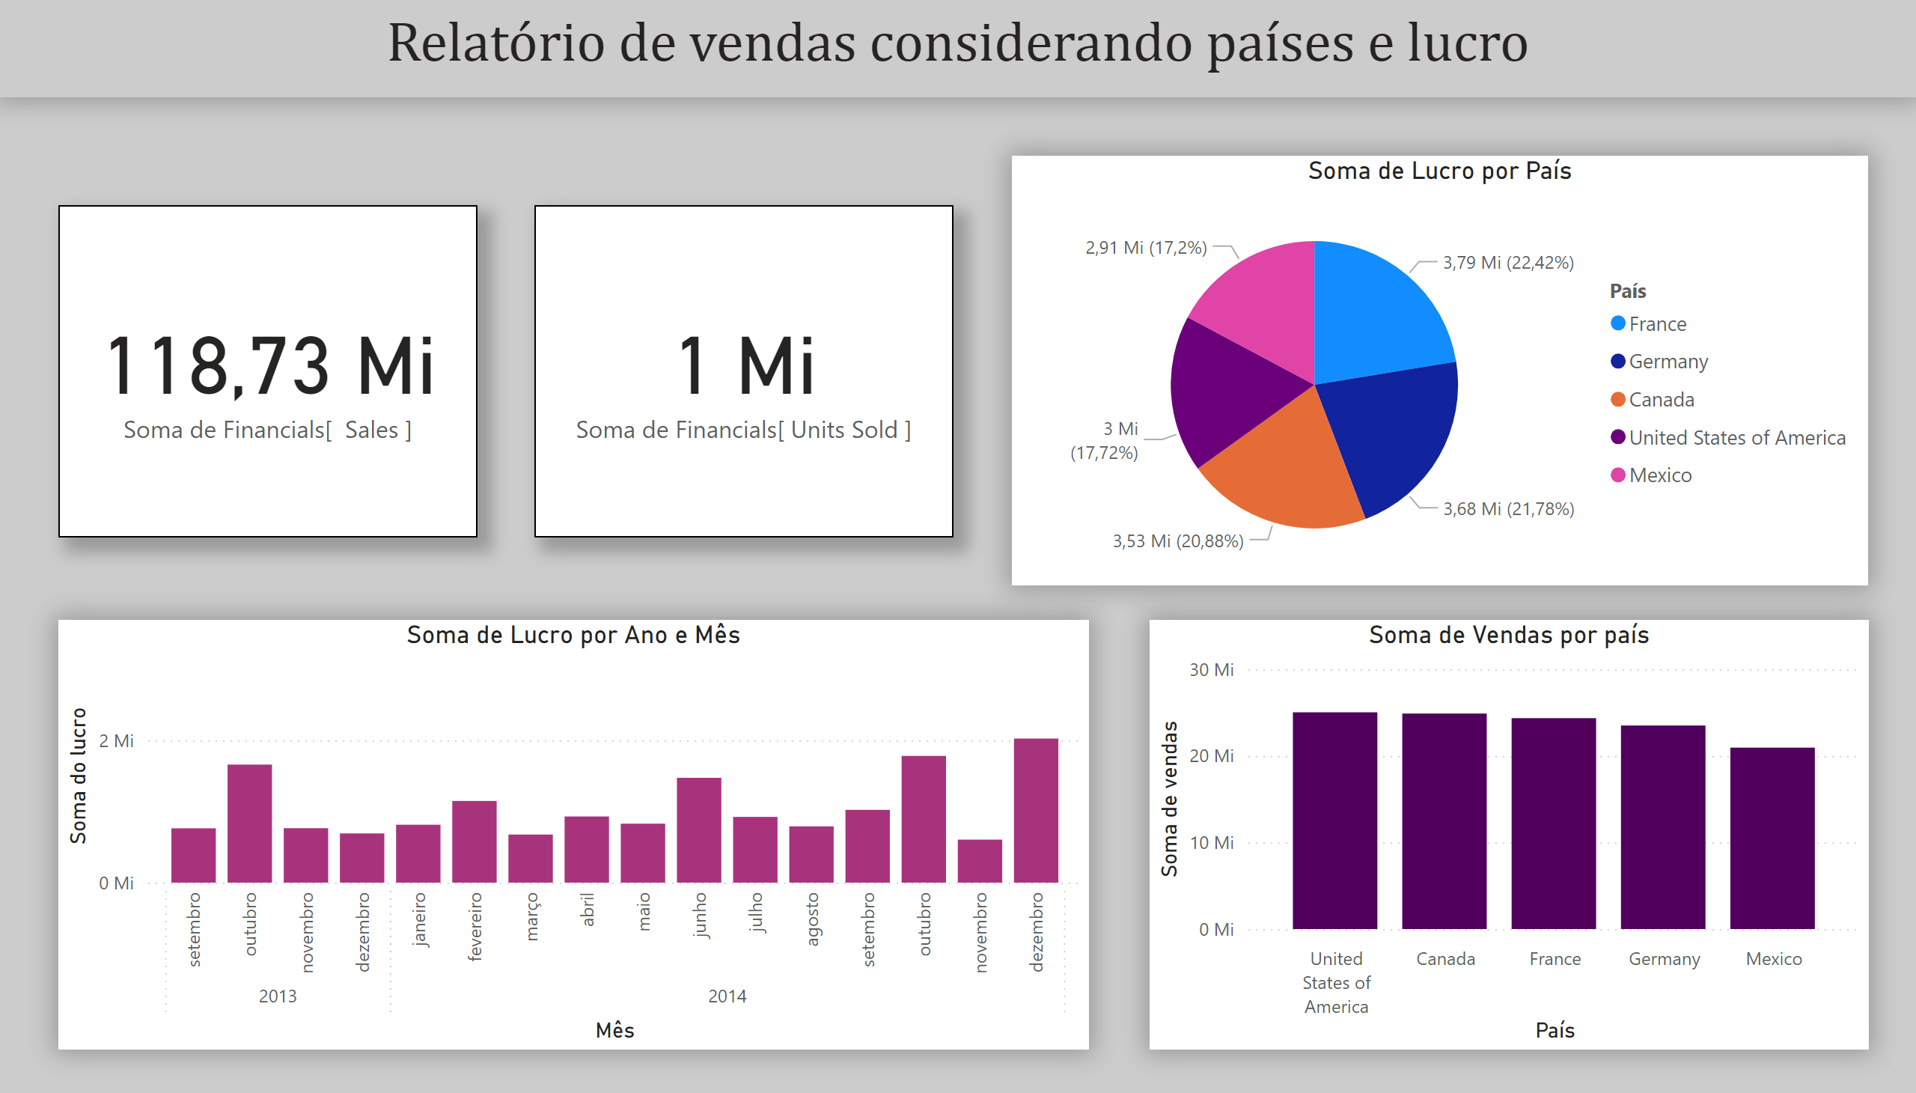
Notes:
card
No alt text provided
card
No alt text provided
Soma de Lucro por País
No alt text provided
Soma de Lucro por Ano e Mês
No alt text provided
Soma de Vendas por país
No alt text provided
textbox
No alt text provided

Slide 4
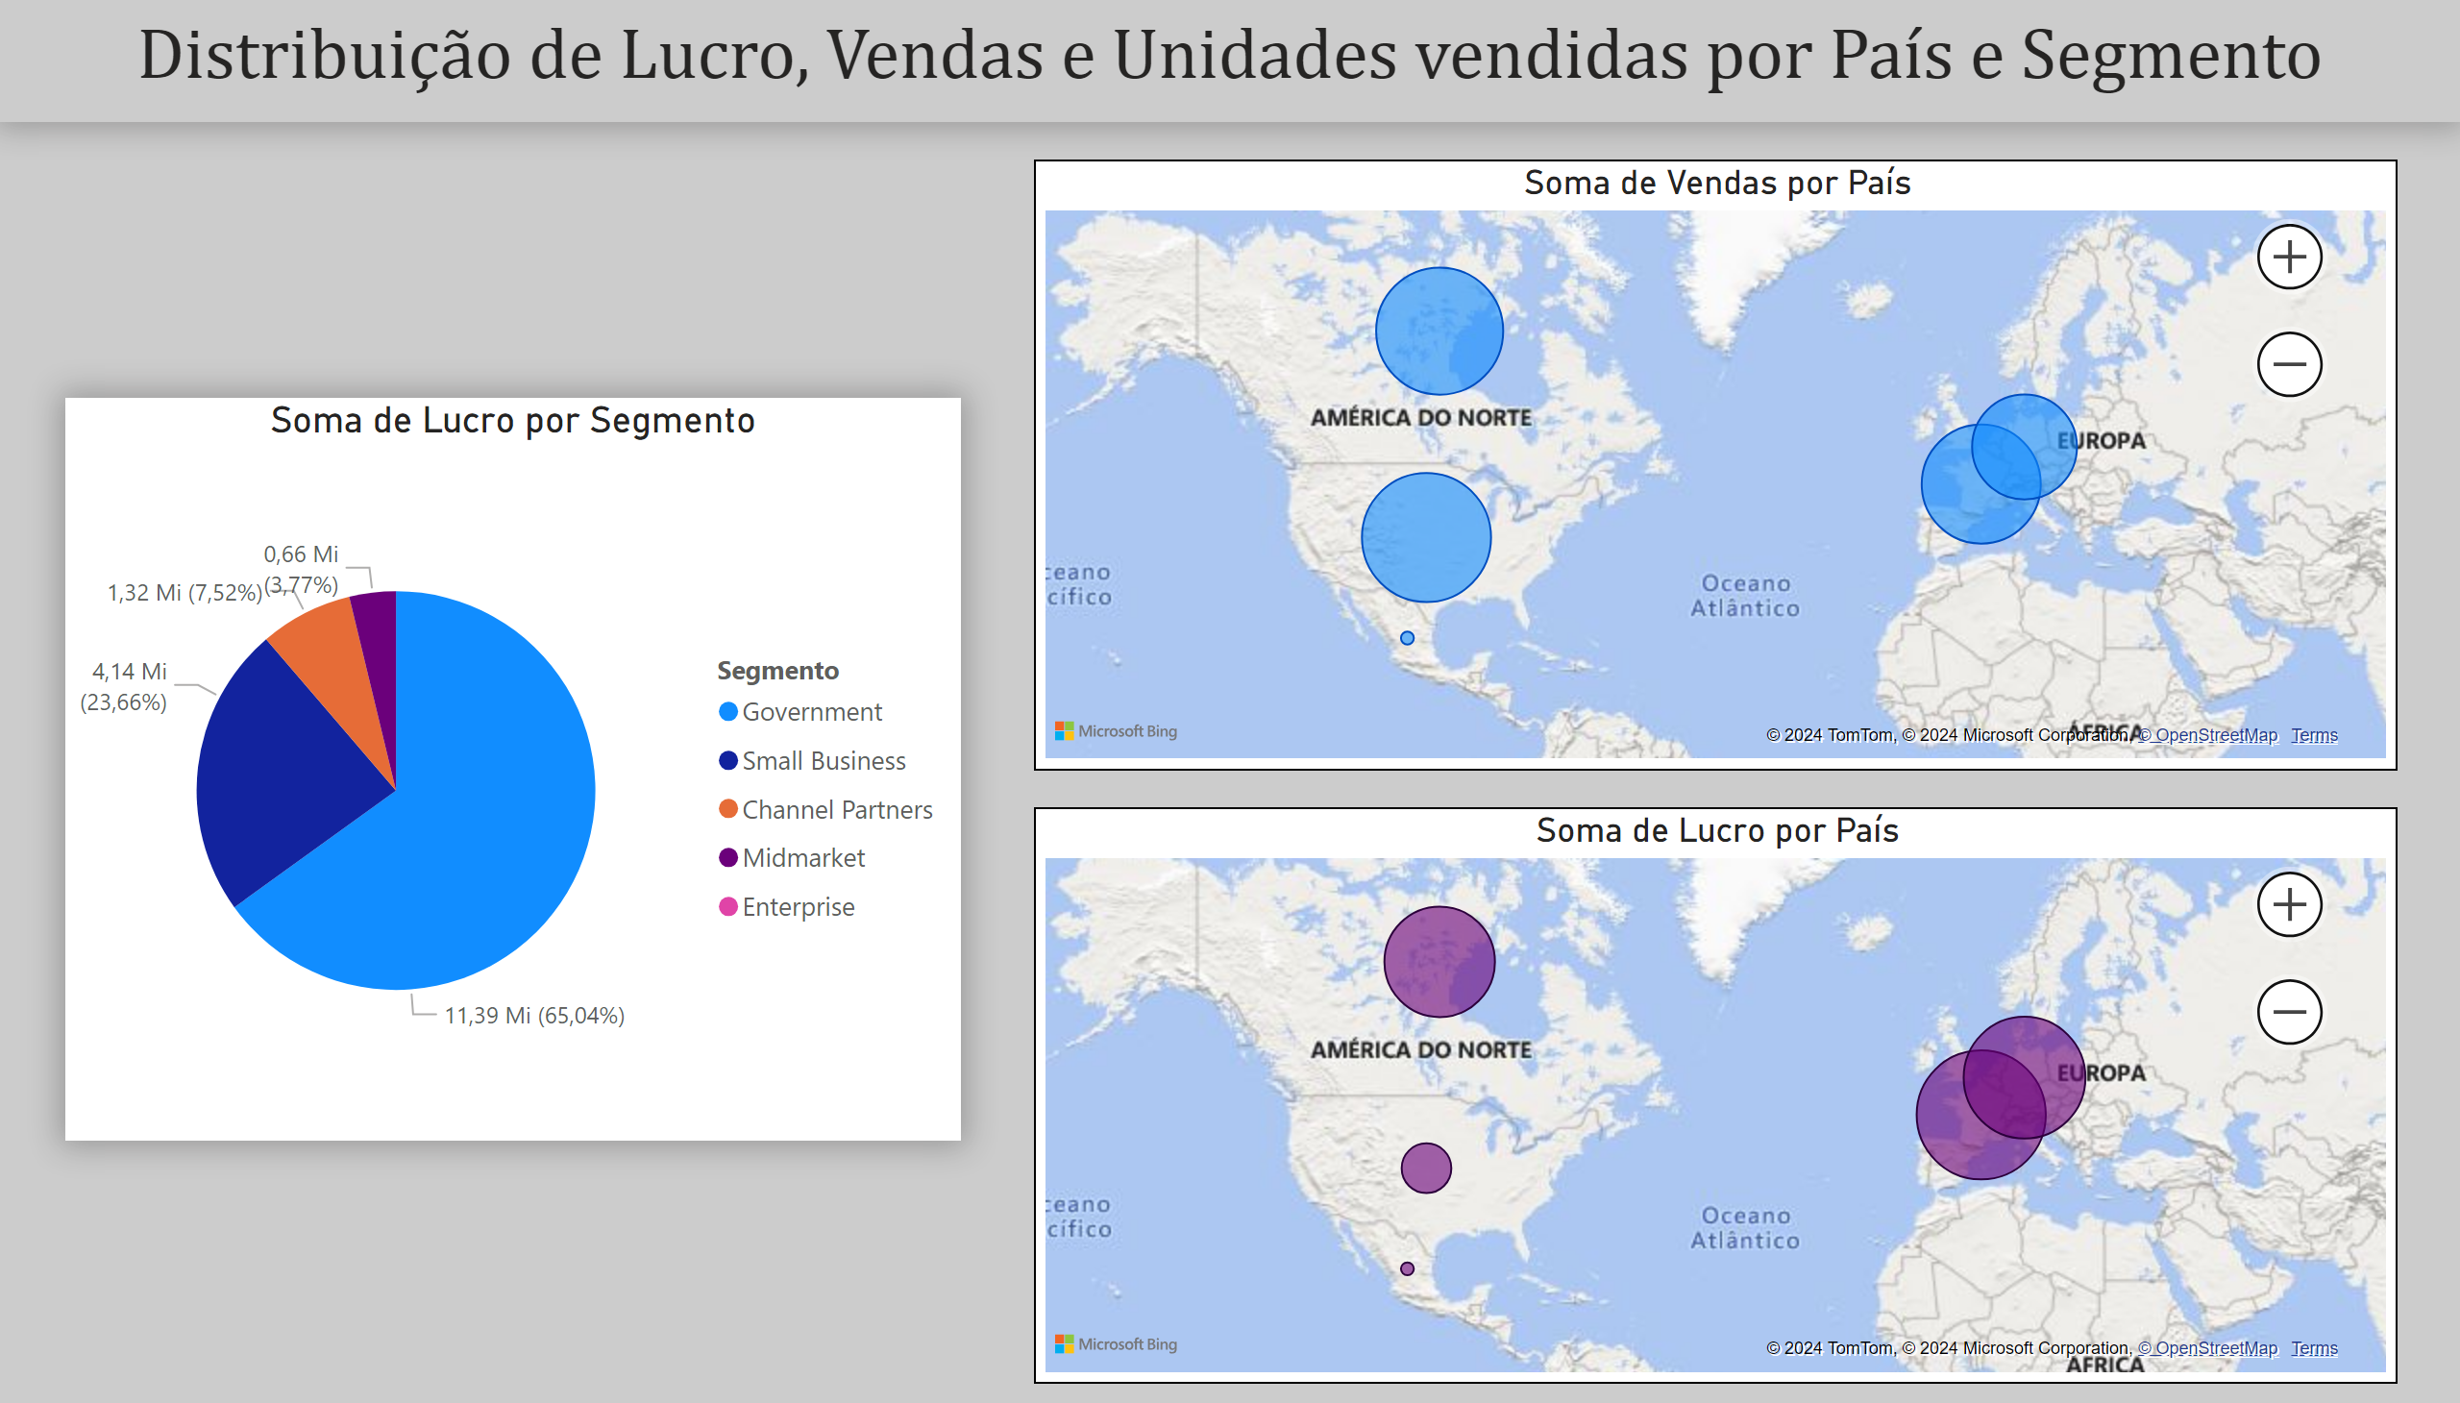
Notes:
Soma de Vendas por País
No alt text provided
Soma de Lucro por Segmento
No alt text provided
Soma de Lucro por País
No alt text provided
textbox
No alt text provided

